Slide 1


Slide 2

Здравствуйте, ребята!
Я рада новой встрече с вами!

Slide 3
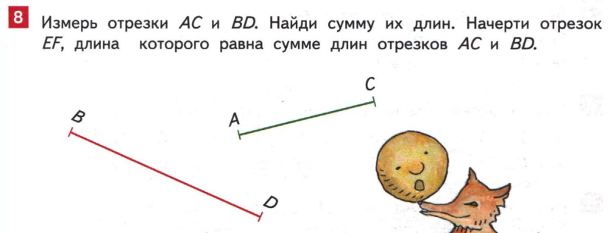


Стр. 7

Slide 4
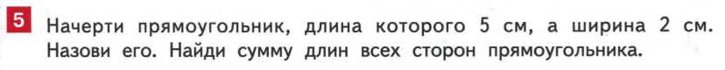

Slide 5
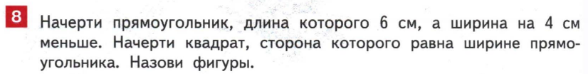

Slide 6
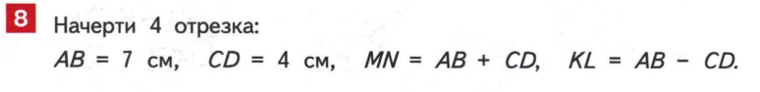

Slide 7
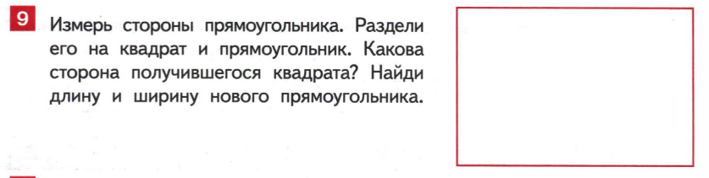
Стр. 40

Slide 8
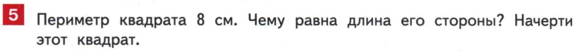

Slide 9
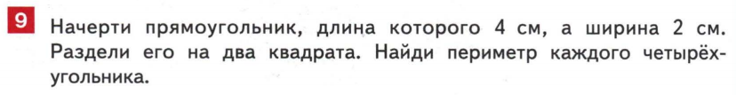

Slide 10
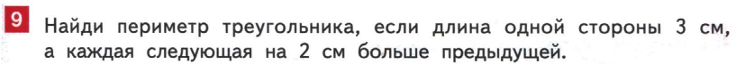

Slide 11
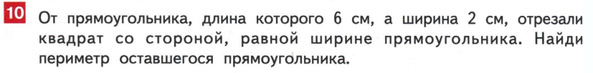

Slide 12
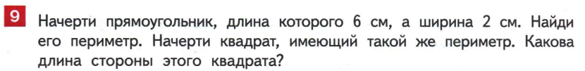

Slide 13

  Давайте вспомним, чему мы учились сегодня на уроке.
  Что показалось немного трудным?
  Спасибо за урок!
  До новых встреч!
  Что вам особенно понравилось?

Slide 14





